Slide 1



Bài 1: TAM GIÁC ĐỀU, HÌNH VUÔNG, LỤC GIÁC ĐỀU
PHÒNG GD&ĐT QUẬN LONG BIÊN
TRƯỜNG THCS THANH AM
Hình 6- Chương 3-Tiết 3
Giáo viên: Tống Bùi Mỹ Linh

Slide 2
HOẠT ĐỘNG MỞ ĐẦU
Đố vui:
Đố bạn chỉ với 12 que diêm (hay 12 chiếc que có độ dài bằng nhau) mà xếp được thành 6 tam giác đều.
Hình lục giác đều

Slide 3


Trong toán học hình lục giác đều có đặc điểm gì đặc biệt?

Slide 4

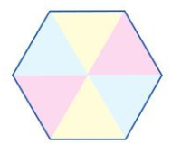
Hãy ghép sáu miếng phẳng hình tam giác đều có cạnh bằng nhau để tạo thành hình lục giác đều như hình 7.
HOẠT ĐỘNG HÌNH THÀNH KIẾN THỨC
- Hoạt động nhóm 4 hs
- Thời gian 2 phút
- GV kiểm tra việc làm của hs
Hình lục giác đó gọi là hình lục giác đều.
02:00
01:59
01:58
01:57
01:56
01:55
01:54
01:53
01:52
01:51
01:50
01:49
01:48
01:47
01:46
01:45
01:44
01:43
01:42
01:41
01:40
01:39
01:38
01:37
01:36
01:35
01:34
01:33
01:32
01:31
01:30
01:29
01:28
01:27
01:26
01:25
01:24
01:23
01:22
01:21
01:20
01:19
01:18
01:17
01:16
01:15
01:14
01:13
01:12
01:11
01:10
01:09
01:08
01:07
01:06
01:05
01:04
01:03
01:02
01:01
01:00
00:59
00:58
00:57
00:56
00:55
00:54
00:53
00:52
00:51
00:50
00:49
00:48
00:47
00:46
00:45
00:44
00:43
00:42
00:41
00:40
00:39
00:38
00:37
00:36
00:35
00:34
00:33
00:32
00:31
00:30
00:29
00:28
00:27
00:26
00:25
00:24
00:23
00:22
00:21
00:20
00:19
00:18
00:17
00:16
00:15
00:14
00:13
00:12
00:11
00:10
00:09
00:08
00:07
00:06
00:05
00:04
00:03
00:02
00:01
00:00

Slide 5
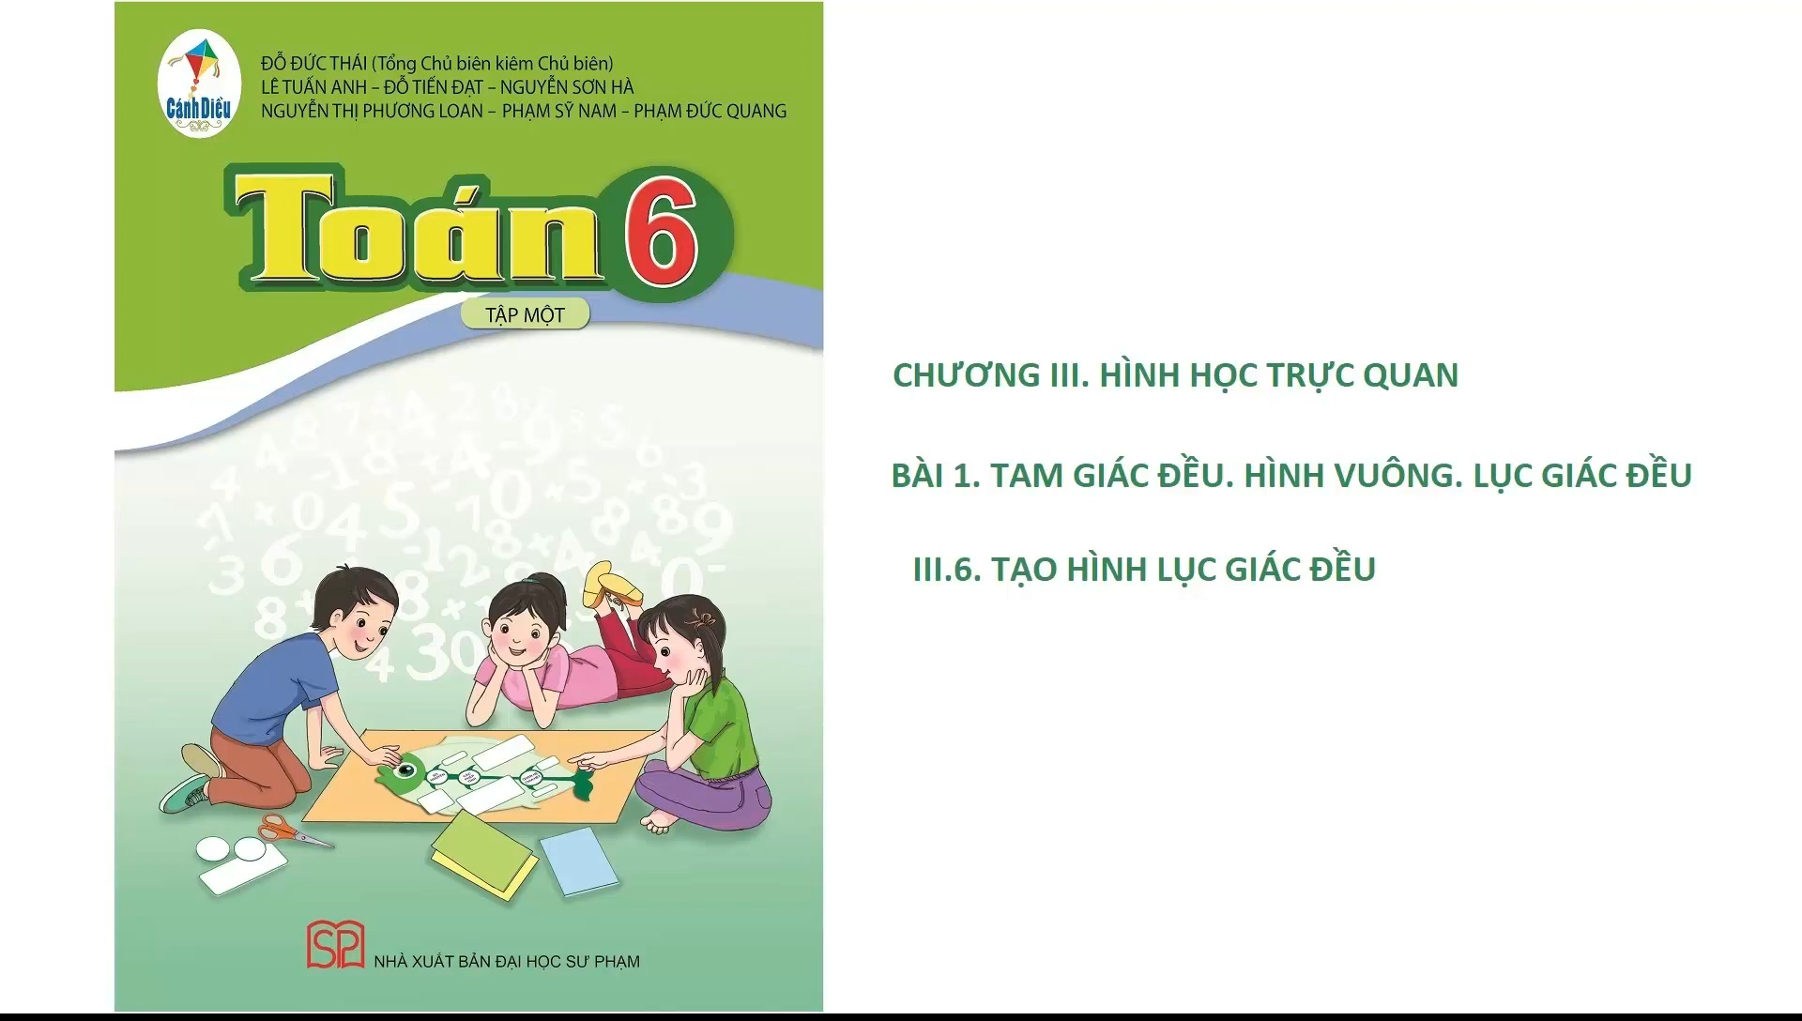
HOẠT ĐỘNG HÌNH THÀNH KIẾN THỨC

Slide 6
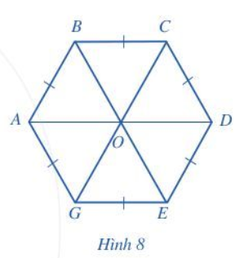
Quan sát lục giác đều ABCDEG ở hình 8 sgk/96 và điền từ thích hợp vào phiếu học tập
Hoạt động nhóm 4hs
Thời gian : 2 phút
02:00
01:59
01:58
01:57
01:56
01:55
01:54
01:53
01:52
01:51
01:50
01:49
01:48
01:47
01:46
01:45
01:44
01:43
01:42
01:41
01:40
01:39
01:38
01:37
01:36
01:35
01:34
01:33
01:32
01:31
01:30
01:29
01:28
01:27
01:26
01:25
01:24
01:23
01:22
01:21
01:20
01:19
01:18
01:17
01:16
01:15
01:14
01:13
01:12
01:11
01:10
01:09
01:08
01:07
01:06
01:05
01:04
01:03
01:02
01:01
01:00
00:59
00:58
00:57
00:56
00:55
00:54
00:53
00:52
00:51
00:50
00:49
00:48
00:47
00:46
00:45
00:44
00:43
00:42
00:41
00:40
00:39
00:38
00:37
00:36
00:35
00:34
00:33
00:32
00:31
00:30
00:29
00:28
00:27
00:26
00:25
00:24
00:23
00:22
00:21
00:20
00:19
00:18
00:17
00:16
00:15
00:14
00:13
00:12
00:11
00:10
00:09
00:08
00:07
00:06
00:05
00:04
00:03
00:02
00:01
00:00
PHIẾU HỌC TẬP
Nhóm……
Lục giác đều ABCDEG có:
- Các cạnh AB, BC, CD, DE, EG có độ dài………………………
- Các đường chéo chính AD, BE, CG……………………… tại điểm O
- Các đường chéo chính AD, BE, CG có độ dài gấp đôi độ dài cạnh tam giác đều nên chúng …………………………
- Mỗi góc ở đỉnh A, B, C, D, E, G của lục giác đều ABCDEG đều gấp đôi góc của một tam giác đều nên chúng………………………
HOẠT ĐỘNG HÌNH THÀNH KIẾN THỨC
bằng nhau
cắt nhau
bằng nhau
bằng nhau

Slide 7

Lục giác đều ABCDEG có:
Sáu cạnh bằng nhau: AB = BC = CD = DE = EG =GA;
Ba đường chéo chính cắt nhau tại O;
Ba đường chéo chính bằng nhau: AD = BE =CG;
Sáu góc ở các đỉnh A, B, C, D, E, G bằng nhau.
HOẠT ĐỘNG HÌNH THÀNH KIẾN THỨC

Slide 8

Hình nào là lục giác đều?
HOẠT ĐỘNG HÌNH THÀNH KIẾN THỨC
Lục giác đều ABCDEF

Slide 9
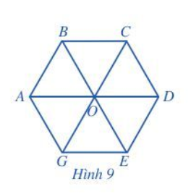

HOẠT ĐỘNG LUYỆN TẬP
Bài tập 1 sgk/96
Cho lục giác đều ABCDEG.
Các đường chéo chính AD, BE, CG cắt nhau tại O.
Vì sao OA = OB = OC = OD = OE = OG?
Trả lời: Do ABCDEG là lục giác đều và AD, BE, CG cắt nhau tại O nên các tam giác đều ABO, BCO, CDO, DEO, EGO, GAO có cạnh bằng nhau.
HS hđ theo bàn.
HS thi đua lên bảng trả lời, nhận xét chéo.
Do đó: OA = OB = OC = OD = OE = OG.

Slide 10
HOẠT ĐỘNG VẬN DỤNG
1) Kể tên các vật dụng, đồ dùng…. Có hình tam giác đều, hình vuông, hình lục giác đều trong thực tế cuộc sống vào phiếu học tập
PHIẾU HỌC TẬP
Nhóm:………
Tam giác đều:…………………………………………
Hình vuông:…………………………………………….
Lục giác đều:…………………………………………..
HS hđ nhóm 4 .
HS thi đua trả lời, nhận xét chéo.
02:00
01:59
01:58
01:57
01:56
01:55
01:54
01:53
01:52
01:51
01:50
01:49
01:48
01:47
01:46
01:45
01:44
01:43
01:42
01:41
01:40
01:39
01:38
01:37
01:36
01:35
01:34
01:33
01:32
01:31
01:30
01:29
01:28
01:27
01:26
01:25
01:24
01:23
01:22
01:21
01:20
01:19
01:18
01:17
01:16
01:15
01:14
01:13
01:12
01:11
01:10
01:09
01:08
01:07
01:06
01:05
01:04
01:03
01:02
01:01
01:00
00:59
00:58
00:57
00:56
00:55
00:54
00:53
00:52
00:51
00:50
00:49
00:48
00:47
00:46
00:45
00:44
00:43
00:42
00:41
00:40
00:39
00:38
00:37
00:36
00:35
00:34
00:33
00:32
00:31
00:30
00:29
00:28
00:27
00:26
00:25
00:24
00:23
00:22
00:21
00:20
00:19
00:18
00:17
00:16
00:15
00:14
00:13
00:12
00:11
00:10
00:09
00:08
00:07
00:06
00:05
00:04
00:03
00:02
00:01
00:00

Slide 11
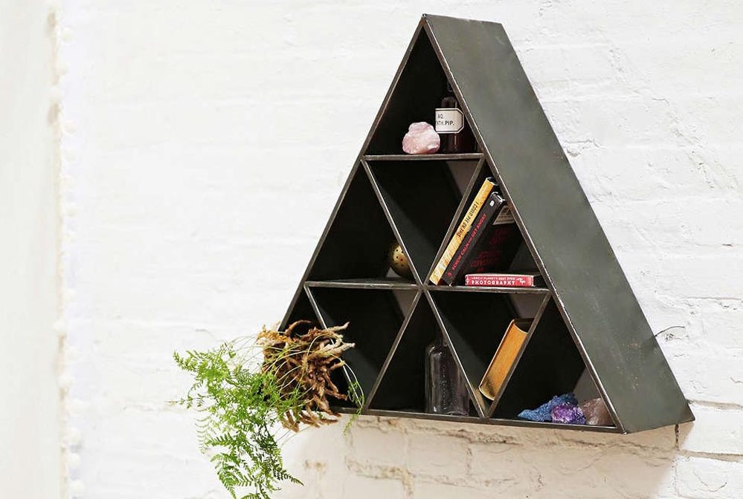

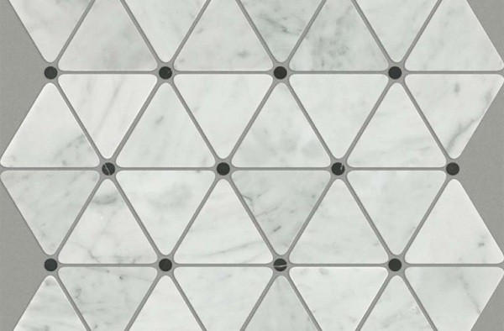

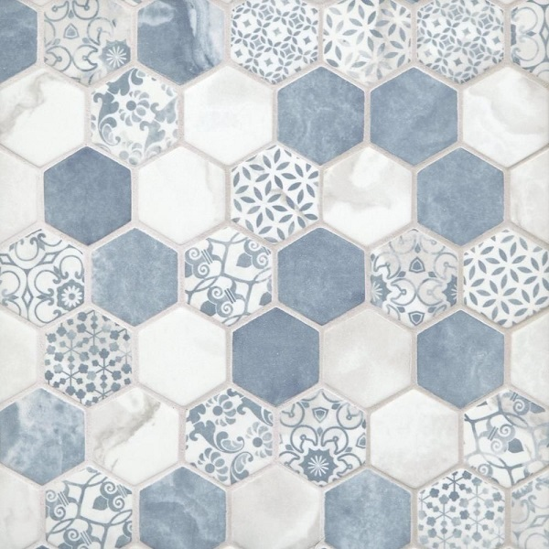
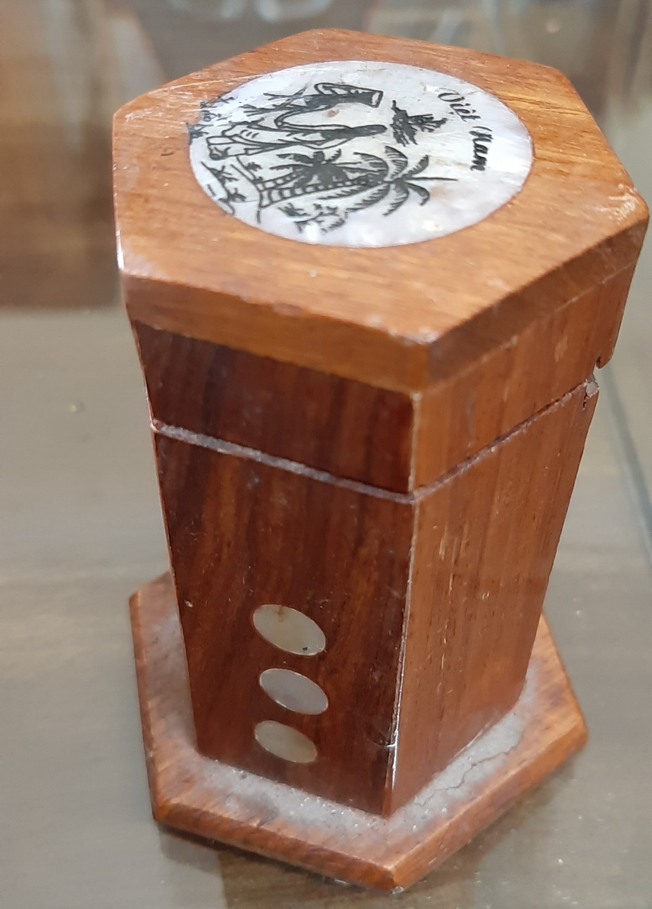

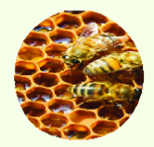
HOẠT ĐỘNG VẬN DỤNG

Slide 12
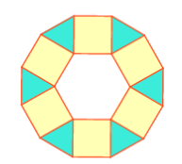
HOẠT ĐỘNG VẬN DỤNG
2) Người ta vẽ 6 hình vuông ở phía ngoài của một lục giác đều mà mỗi hình vuông có chung 1 cạnh với hình lục giác đều như hình. Theo em các tam giác màu xanh có là tam giác đều không?
Trả lời: Các tam giác màu xanh là tam giác đều

Slide 13
HƯỚNG DẪN TỰ HỌC Ở NHÀ
- Học bài theo SGK và vở ghi.
- Bài tập về nhà: 3/sgk.
- Đọc nội dung bài : Hình chữ nhật, hình thoi và tìm hiểu lại các kiến thức liên quan đã học ở tiểu học.

Slide 14
Remember… Safety First!
Thank you!

